Slide 1


ДОКЛАД
начальника отдела надзорной деятельности
и профилактической работы (по Сургутскому району)
подполковника внутренней службы
БАТРАКОВА АНДРЕЯ АЛЕКСАНДРОВИЧА
«О реализации профилактических мероприятий по предупреждению пожаров, гибели и травматизма людей на пожарах
на территории Сургутского района»
Notes:
1

Slide 2
ПОКАЗАТЕЛИ ОБСТАНОВКИ С ПОЖАРАМИ
НА ТЕРРИТОРИИ СУРГУТСКОГО РАЙОНА
(на 04.12.2023 года в сравнении с аналогичным периодом 2022 года)
-62,31%
-57,14%
-25%
Notes:
2

Slide 3
ПОКАЗАТЕЛИ ОБСТАНОВКИ С ПОЖАРАМИ
НА ОБЪЕКТАХ ЖИЛОГО СЕКТОРА
(на 04.12.2023 года в сравнении с аналогичным периодом 2022 года)
4,55%
-33,3%
100%
-100%
Notes:
3

Slide 4
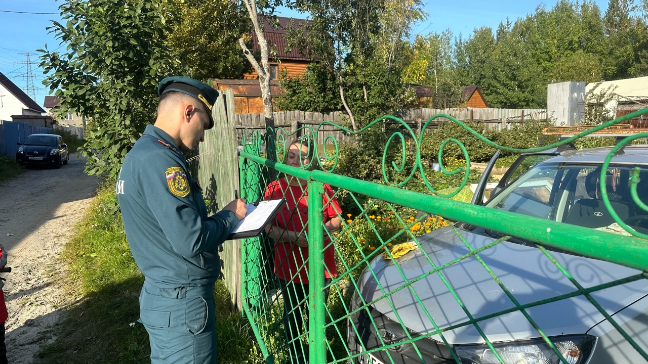
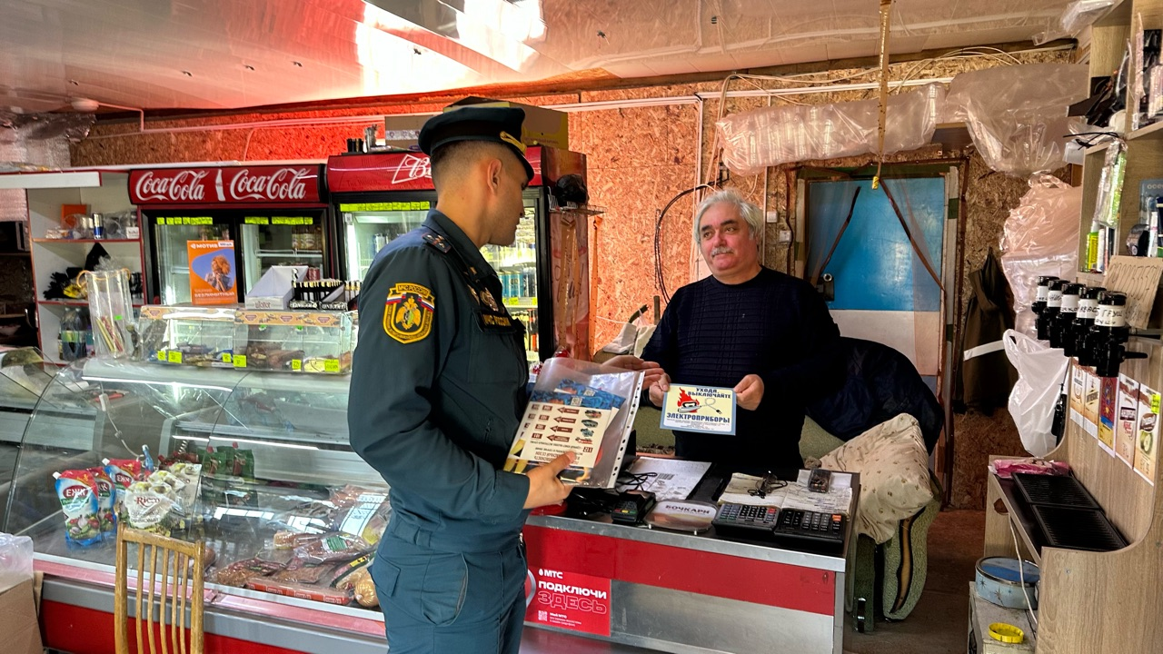
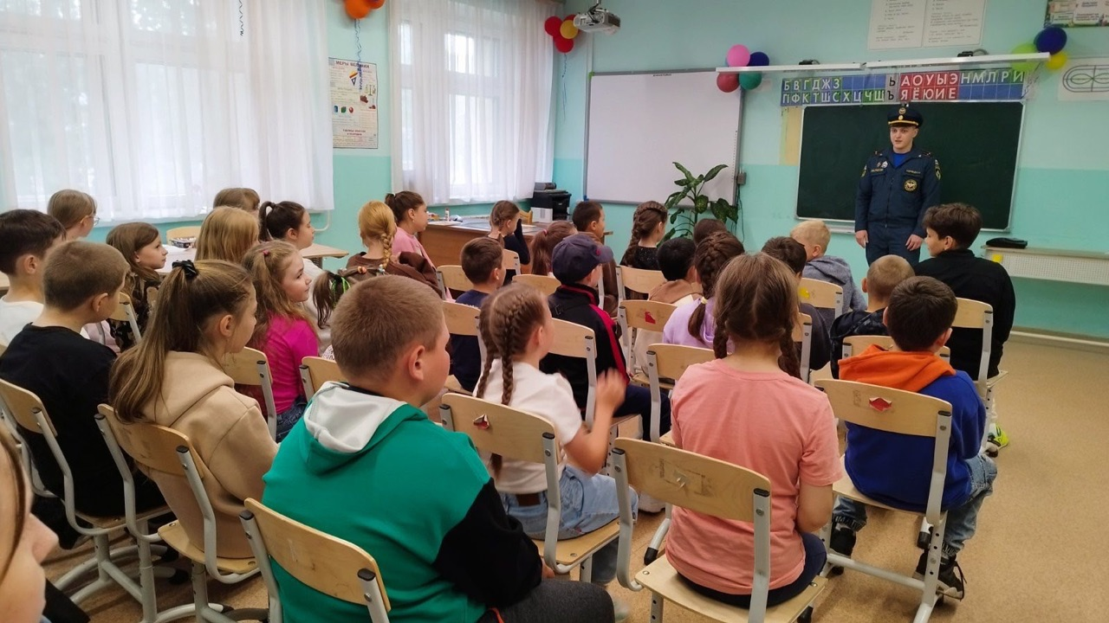
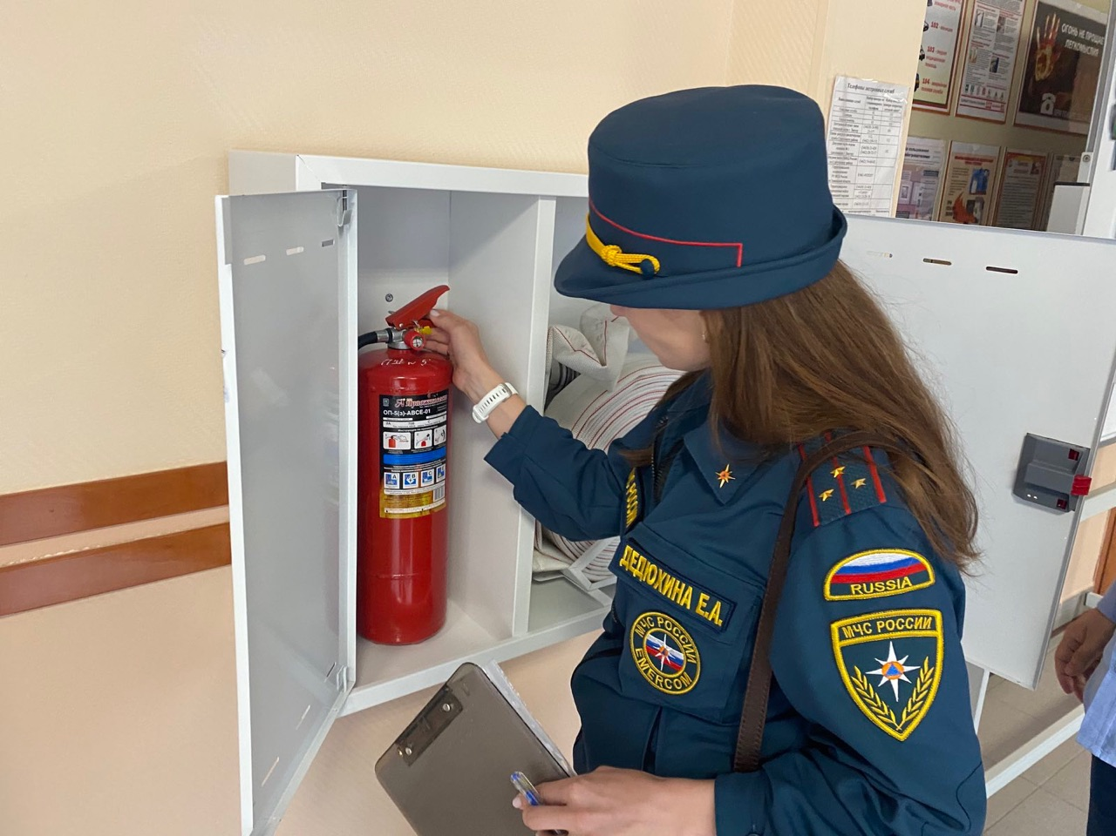
ПРОВЕДЕНИЕ ПРОФИЛАКТИЧЕСКИХ МЕРОПРИЯТИЙ
Notes:
4

Slide 5
ПРОВЕДЕНИЕ ПРОФИЛАКТИЧЕСКИХ МЕРОПРИЯТИЙ
Наименование мероприятия | Показатель с начала года | Показатель за месяц | Показатель за неделю
Охвачено профилактическими мероприятиями жилых домов, ед. | 4555 | 38 | 65
Охвачено профилактическими мероприятиями садово-огороднических товариществ (СОТ), ед. | 496 | 7 | 7
Проинструктировано мерам пожарной безопасности, чел. | 61317 | 460 | 767
Распространено агитационных материалов, шт. | 61614 | 540 | 959

Slide 6
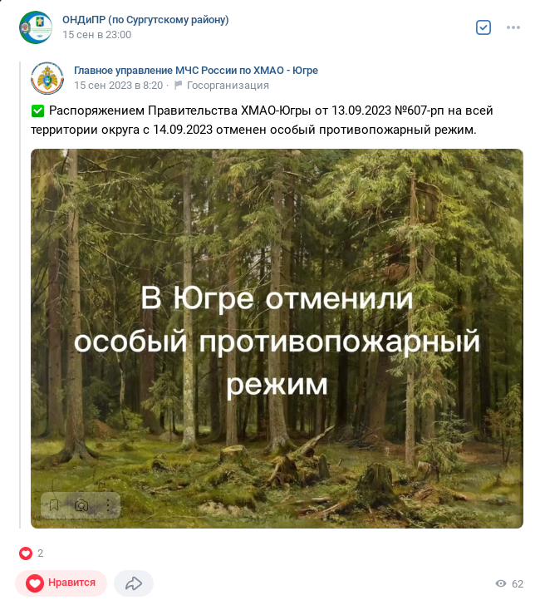
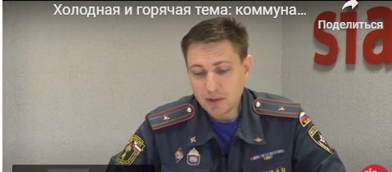
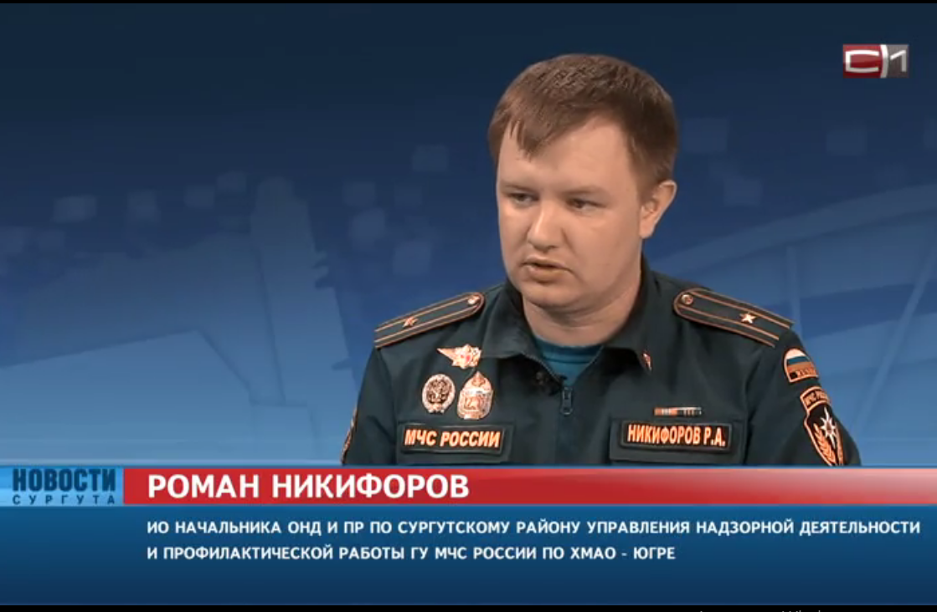
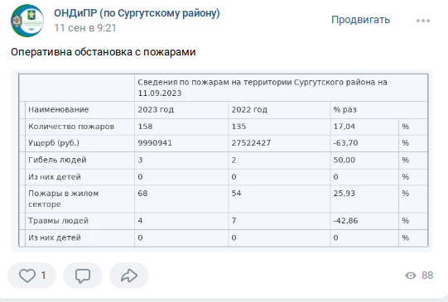
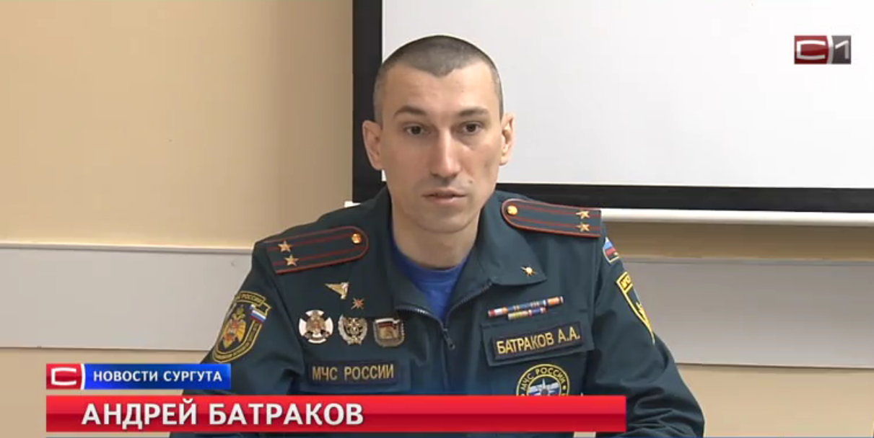
РАЗМЕЩЕНИЕ ИНФОРМАЦИИ В СРЕДСТВАХ МАССОВОЙ ИНФОРМАЦИИ
Notes:
6

Slide 7
ПЛАНИРУЕМАЯ РАБОТА:
1. Размещение новостей с противопожарной тематикой на сайте администрации Сургутского района во вкладке ОНДиПР (по Сургутскому району), в сообществе Отдела в социальной сети «В контакте».
2. Проведение профилактических рейдов в местах отдыха граждан, садоводческих (огороднических) товариществах и гаражно-строительных кооперативах Сургутского района, а также в жилых домах муниципальных образований Сургутского района.
3. Размещение на информационных стендах, расположенных на территории общего пользования многоквартирными жилыми домами, на стендах в лифтах многоквартирных жилых домов, на стендах на территории поселений в районах с индивидуальной жилищной застройкой информации по профилактике пожаров.
4. Выполнение плана мероприятий по стабилизации обстановки с пожарами на территории Сургутского района.
5. Проведение внеплановых проверок органов местного самоуправления, а также садоводческих кооперативов по исполнению ранее выданных предписаний.
Notes:
7

Slide 8
СПАСИБО ЗА ВНИМАНИЕ!
ДОКЛАД ЗАКОНЧИЛ!
Notes:
8

